Slide 1
access_token

Slide 2
access_token
access_token是接口调用凭证。
开发者调用微信公众号提供的其他接口需要先通过access_token接口获取凭证。
通过获取的凭证再去调用其他接口。
对于任何其他接口都要在URL参数中加入access_token值。

Slide 3
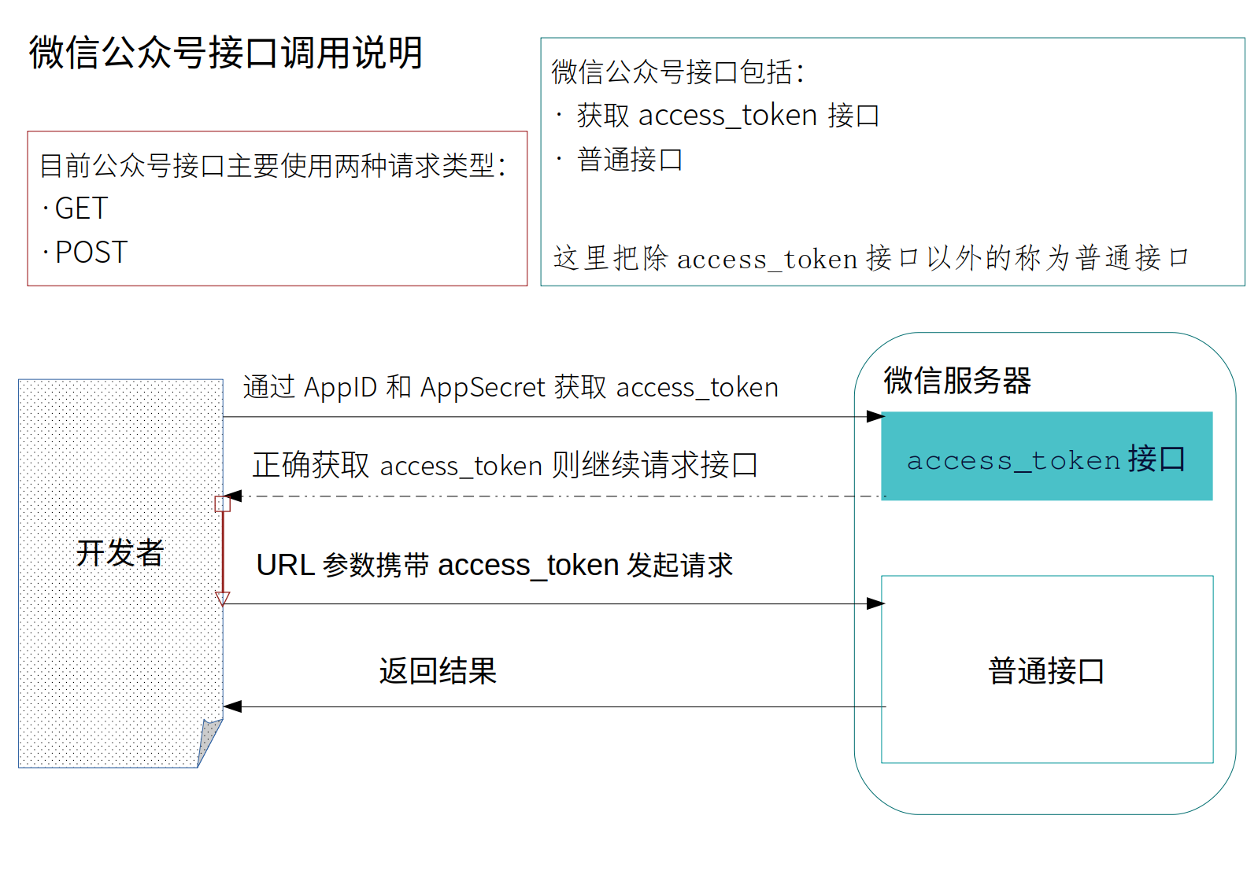

Slide 4
如何获取access_token
获取access_token需要AppID和AppSecret。
AppID是注册公众号分配的唯一ID。
AppSecret是需要申请并自己保存的密钥。
通过调用access_token接口携带AppID以及AppSecret参数获取access_token。

Slide 5
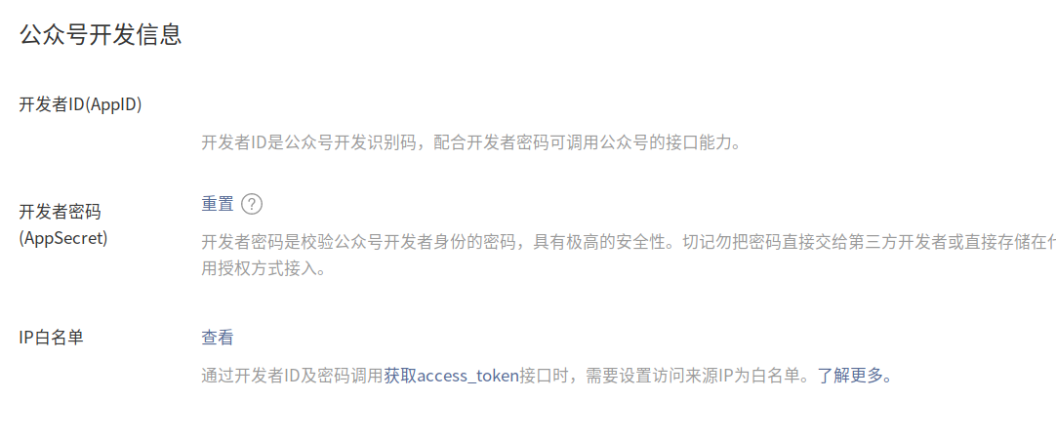
查看AppID以及获取AppSecret
页面截图：登录微信公众号在开发选项中找到基本配置

Slide 6
access_token接口返回值
成功获取access_token会返回类似于以下数据：
{
"access_token":"18_M2CyZm2-OgqmM4QYWgyoVl3XDLgIASx2P5yQHY2vcNQ13xQHg95bG_ZCS7UkEG21B2F5K9is5uXOW6f12V2z-X4XxvjGJErgpSR3aopKYjwCaWNLFpQG9dopjlcgM5E4I7YP2TFMepdm3xvXIVObACABOH",
"expires_in":7200
}
错误返回：
{"errcode":40013,"errmsg":"invalid appid"}

